Slide 1





Slide 2




A House Shine é uma empresa especializada em diversos tipos de limpeza residencial, com metodologia própria de trabalho, que se adapta de acordo com a necessidade de cada cliente.
Estipulamos um plano de trabalho visando a oferecer ao consumidor final maior comodidade, segurança e tranquilidade nos serviços de limpeza.
Estamos capacitados para garantir a você uma limpeza de qualidade, com produtos específicos, que garantem a preservação do seu lar, deixando tudo impecável.

Slide 3



Office Shine, uma Marca especializada em limpezas de estabelecimentos comerciais, de vários tipos, garantindo ao cliente final foco em seu principal negócio.
Salas comerciais | Lojas | Consultórios | Condominios
Escritórios e comércio em geral

Slide 4
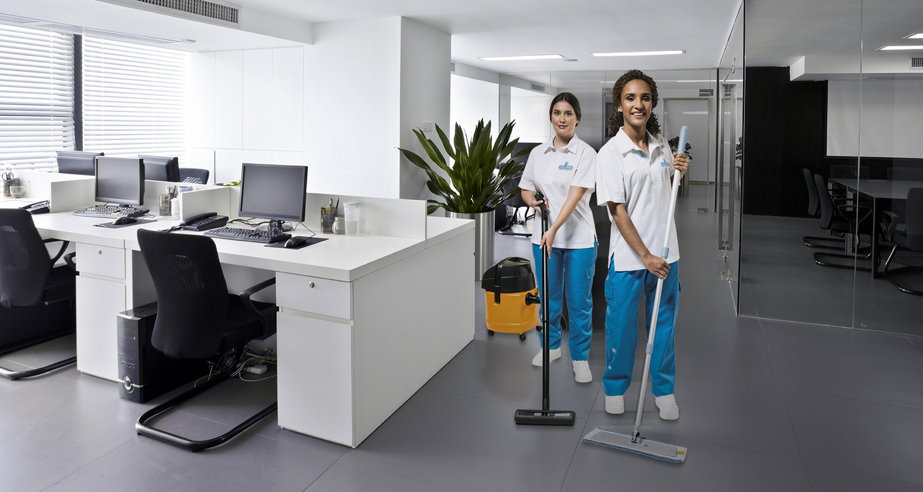
CARACTERÍSTICAS DO SERVIÇO
Foco no seu principal negócio
1
Redução das despesas
4
Garantia de execução do serviço
2
Valor mensal ﬁxo* sem custos adicionais
5
Escopo previamente acordado
3
Encargos trabalhistas, produtos, equipamentos inclusos
6

Slide 5

UM SERVIÇO SOB MEDIDA PARA VOCÊ!

Slide 6
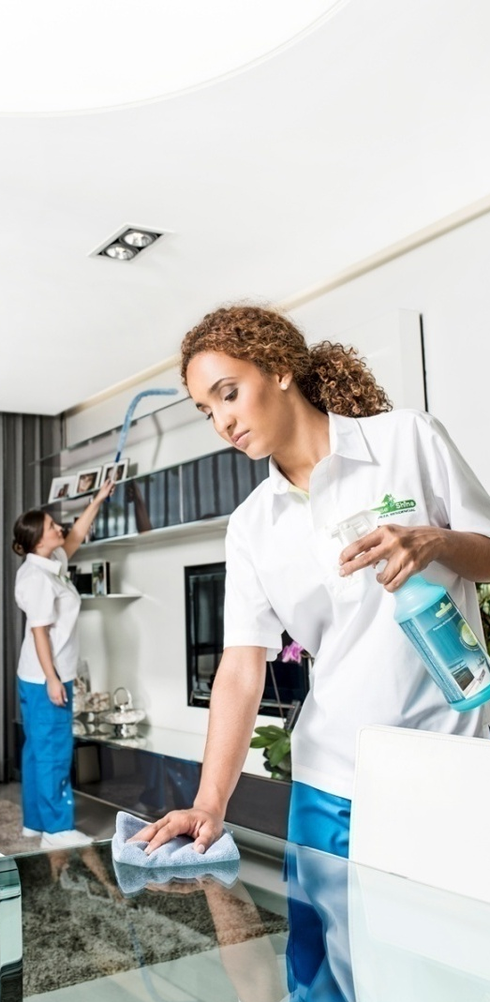
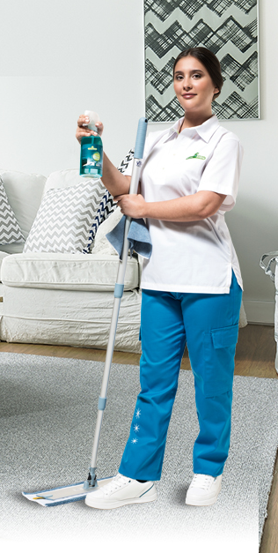


TEMOS UM SERVIÇO SOB MEDIDA PARA SUA NECESSIDADE
LIMPEZA PROFUNDA
LIMPEZA DE MANUTENÇÃO
LIMPEZA
PÓS-OBRA
LIMPEZA DE
MUDANÇA

Slide 7

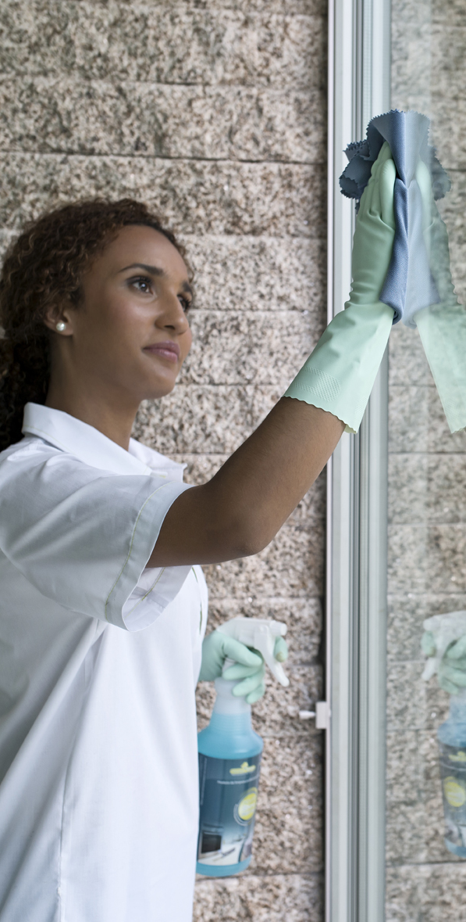
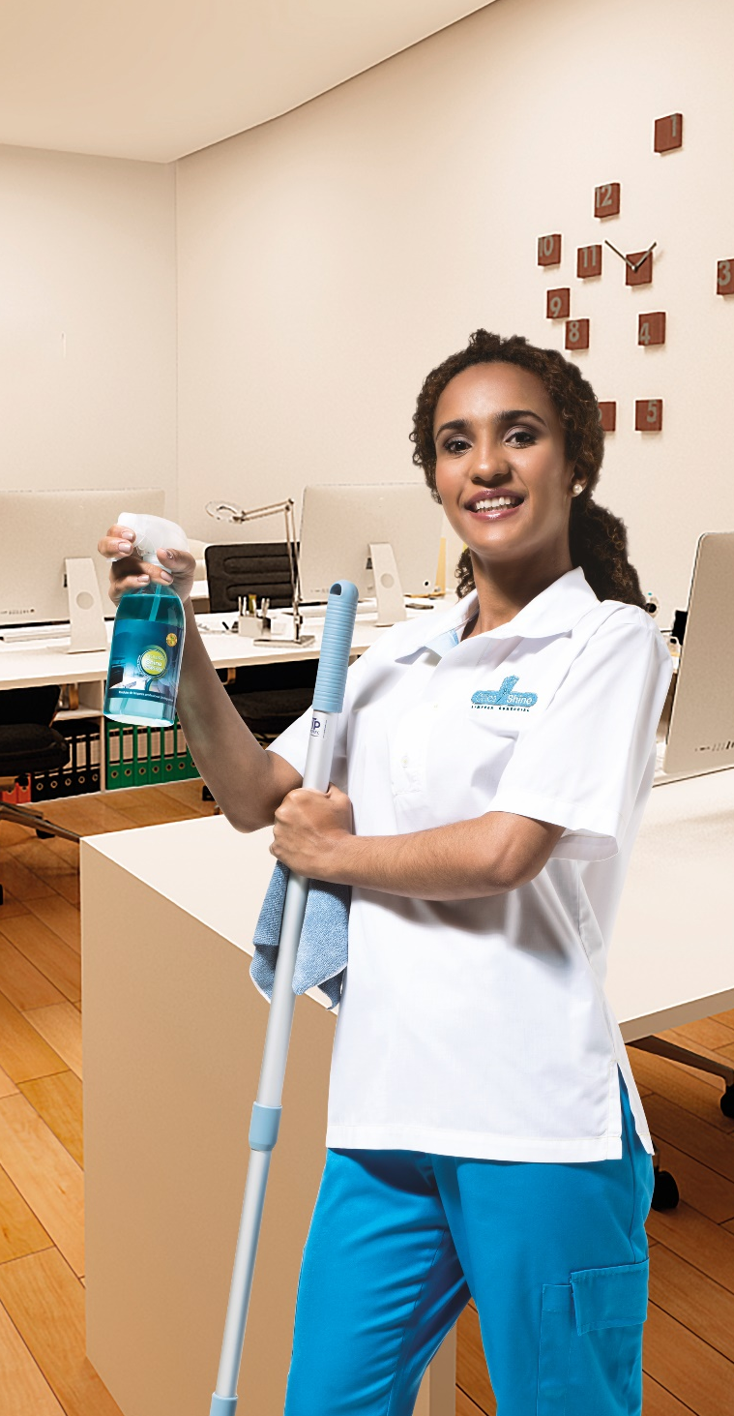

TEMOS UM SERVIÇO SOB MEDIDA PARA SUA NECESSIDADE
LIMPEZA DE EVENTOS
LIMPEZA DE VIDROS E SACADAS
LIMPEZA
OFFICE SHINE
CASAS DE VERANIO
*Unidades Santos e Bertioga

Slide 8


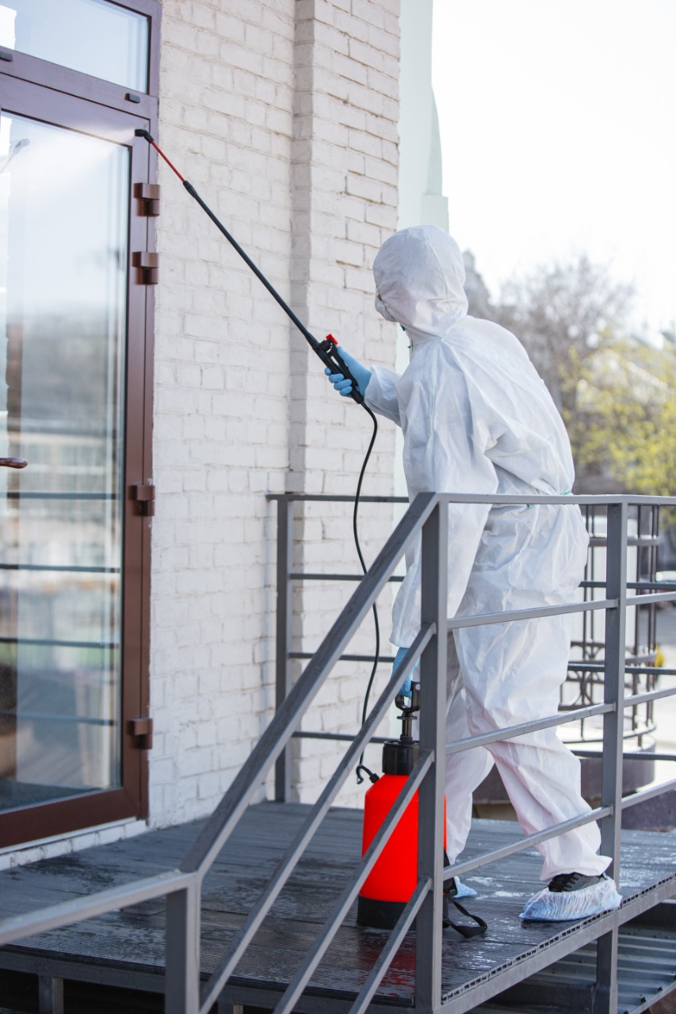

TEMOS UM SERVIÇO SOB MEDIDA PARA SUA NECESSIDADE
HIGIENIZAÇÃO ANTIALÉRGICA
LAVAGEM DE ESTOFADOS
PASSADORIA
DESINFECÇÃO
SANITIZAÇÃO

Slide 9








VANTAGENS E BENEFÍCIOS
VANTAGENS E BENEFÍCIOS
FLEXIBILIDADE
Limpeza dura apenas o tempo necessário e previamente acordado
TRANQUILIDADE
De não ter problemas trabalhistas
CONFIANÇA
Serviço realizado por empresa idônea
SAÚDE
Metodologia que evita contaminação
HIGIENE
Redução do nível de pó e químicos nocivos ao ser humano
PATRIMÔNIO
Metodologia que preserva o móveis e ambientes
TUDO INCLUSO
(PRODUTOS, EQUIPAMENTOS E PASSIVO TRABALHISTA)
QUALIDADE
Limpeza profissional realizada de profissionais
Treinadas e capacitadas

Slide 10

PROFISSIONALISMO, ÉTICA, TRANSPARÊNCIA, COMPROMETIMENTO, CREDIBILIDADE E ORGANIZAÇÃO. Cuidamos de sua segurança e do seu bem estar dentro de sua casa ou empresa!

Slide 11


Contato: 11 99680-8470
House Shine Cotia
hshinecotia@gmail.com
@houseshinecotia
Rua Pascoal Rizo-50 – 06714-250 Cotia- SP - Brasil
www.houseshine.com.br

